Slide 1
Certifications des SI

Slide 2
Introduction
Définition
Certification
Quelques dates
1970
1980
1990
Notes:
La certification est une procédure destinée a faire reconnaitre par un organisme la conformité a des exigences dans le but de donner confiance à des tiers.
Quelques dates:
- année 70: certification des langages de programmation.
- année 80: certification des personnes et des chefs de projet.
- année 90: apparition de nouveaux dispositifs de reconnaissance (ISO 9001, EFQM, CMM,...)
Ce choix de certification n'est pas simple. C'est pourquoi nous allons étudier quelques dispositifs de reconnaissance principalement utilisés en France.

Slide 3
Plan
I. Les catégories de textes applicables
II. Présentation de quelques certifications SI
Notes:
Dans un premier temps, nous allons effectuer une description de chaque catégories de textes applicables
Puis nous allons vous présenter quelques certifications qui appartiennent au catégories précédemment décrites.

Slide 4
Les catégories de textes applicables
Lois et règlements
Obligation ou non de se conformer à un document.
Règlement : exigence légale
Loi : Loi Sarbanes-Oxley
impose de nouvelles règles sur la comptabilité et la transparence financière.
Notes:
Exigence à laquelle toute entreprise est contrainte à suivre pour être à la page au niveau légal.
Certains règlements ne sont pas obligatoires mais délivrent une attestation qui fera que l’entreprise pourra utiliser des marques dont l’utilisation frauduleuse fera l’objet de poursuites.
présidents et directeurs financier doivent certifier personnellement les comptes
nommer administrateur indépendant au conseil d’administration
encadrement des dirigeants:
perte de l’intéressement en cas de diffusion d’informations inexactes
interdiction d’emprunter auprès de l’entreprise

Slide 5
Les catégories de textes applicables
Normes
Ensemble de règles fonctionnelles
Etablies par des spécialistes
Permettent
Garantie de fonctionnement
Contrôle
Qualité
Sécurité
…
→ Facilite les activités économiques
Notes:
Définition officielle : "Document établi par un consensus et approuvé par un organisme reconnu, qui fournit, pour des usages communs et repérés, des règles, des lignes directrices ou des caractéristiques, pour des activités ou leurs résultats, garantissant un niveau d'ordre optimal dans un contexte donné."
La contribution des normes est très souvent imperceptible dans notre quotidien, leur importance se manifeste surtout lorsque celle-ci font défaut, tant en termes de fiabilité du produit, de sa dangerosité ou des mauvaises conditions d’hygiène et de sécurité dans notre environnement de travail, mais aussi des impacts environnementaux que peuvent avoir nos activités.

Slide 6
Les catégories de textes applicables
Standard
Définition
Terme ambigu
Standard de-jure
Standard de-facto
Standard ouvert
Notes:
Un seul terme en anglais : standard Deux termes en français : standard, norme Cette différence est parfois source de confusion…
Définition:
Les standard sont des documents publiés par des entités privées et rédigés par des entreprise ou des groupements d’entreprises afin de répondre rapidement à un problème.
On distingue 2 types de standards:
Standard de-jure (de droit): Lorsque le standard a été approuvé et validé par des organismes officiels de certification (reconnue et accpetée) en mesure de garantir sa conformité.
Si c’est décidé de manière autoritaire par un organisme de standardisation CAD légal, avec la loi.
Comme les Anglais ne font pas la différence entre norme et standard (« norme » se dit « standard »), on parle pour les normes de standards de jure.
Standard de-facto (de fait): si les modèles dominants se sont imposé naturellement, d’eux-mêmes comme des exemples à suivre. L’idée est « tout le monde fait comme ça et que si on ne suit pas, on n'aura pas de clients, ça ne marchera pas »
Donc en gros c’est:
Un standard est un ensemble de recommandations issues des expériences de professionnels d'un secteur, de groupes d'intérêts, d'organismes nationaux ou internationaux de normalisation et préconisées par un groupe représentatif d'utilisateurs.
2/ Standard ouvert
On parle de standard ouvert lorsque le référentiel est diffusé librement.
En général, les standards ouvert sont publiés par des organismes à but non lucratif (par exemple : les protocoles utilisées sur internet : IP, TCP, POP3, HTML ; définis par IETF Internet Engineering Task Force: ensemble de groupes de travail internationaux qui définit les nouveaux standards)
>C’est quoi l’IETF??
Internet Engineering Task Force.
C’est la principale structure engagée dans la production de nouveaux standards de l’Internet.
Communauté internationale informelle et auto-organisée, ouverte à tout individu, et dont les membres contribuent à l'ingénierie et à l'évolution des technologies de l'Internet.
Un standard est ouvert quand le référentiel est diffusé librement. On peut citer les standards ouverts PostScript et PDF publiés par Adobe et les normes publiées par des organismes à but non lucratifs comme le W3C (recommandations) ou l'IETF (appels à commentaires).
Rôle:
Ca permet de définir la nature des documents qui pourront être échangés.
Le standard se défini ainsi à la lumière d'un ensemble d'usages constatés, récurrents et pour un périmètre fini.
Il existe des standards pour tout en informatique, que ce soit pour les formats de documents, les langages, les connecteurs, les protocoles ou n’importe quoi d’autre.
Dès lors qu’un standard est bien respecté, ça rend les taches plus faciles.
C’est un terme ambigu : c’est le terme anglais pour « normes », et dans cette acception, il
renvoie aux définitions précédentes ; mais en même temps, il désigne toute prescription
normative faisant l’objet d’un consensus au sein d’une communauté professionnelle, même si
cette prescription n’est pas validée par un organisme accrédité.
Des consortiums industriels comme par exemple le World Wide Web Consortium (W3C),
l’Aviation Industry CBT Committee (AICC), ou l’Institute of Electrical and Electronics
Engineers (IEEE) produisent des standards concernant les technologies utilisées pour la
e-formation. Ces standards sont largement répandus, et sont souvent présentés comme des
normes, bien qu’ils n’en soient pas, au sens strict.

Slide 7
Présentation de quelques certifications SI
La loi Sarbanes-Oxley
Créer par 2 sénateurs des Etats-Unis, 2002
Impose nouvelles règles sur
comptabilité financière
transparence financière
Notes:
loi de 2002 sur la réforme de la comptabilité des sociétés cotées et la protection des investisseurs
La loi Sarbanes Oxley encadre ainsi bien plus sévèrement la production des documents comptables et financiers. Les sanctions en cas de falsification de bilans peuvent atteindre les 20 ans d'emprisonnement
Citons notamment l'interdiction pour une société d'audit de combiner les prestations de conseil et d'audit pour un même client, l'obligation pour les PDG et directeurs financiers de signer les comptes et rapports financiers ou encore l'encadrement des avantages financiers (prêts) consentis par l'entreprise à ses dirigeants
Cette loi extra territoriale concerne toutes les entreprises US ou non côtées au New York Stock Exchange
LSF Loi de Sécurité Financière en france

Slide 8
Présentation de quelques certifications SI
La loi Sarbanes-Oxley
Nouvelles obligations:
présidents et directeurs financier doivent certifier personnellement les comptes
nommer administrateur indépendant au conseil d’administration
encadrement des dirigeants:
perte de l’intéressement en cas de diffusion d’informations inexactes
interdiction d’emprunter auprès de l’entreprise
…
➔ Mise en œuvre d’un contrôle interne

Slide 9
Présentation des certifications SI
ISO
« Organisation internationale de normalisation » = ISO
Créer en 1947, regroupe 158 pays
Crée norme dans le domaine industriel et commercial notamment
Servent les intérêts du public en général (consommateur et utilisateur)
Domaine d’application très étendu
Notes:
L'ISO est le plus grand organisme de normalisation au monde
Exemple domaine:
Audiovisuel, sport, musique, enfant, prise electrique, date/heure

Slide 10
Présentation de quelques certifications SI
ISO 9001- 2000
Porte sur le système de management de la qualité de tout partie d’une entreprise
Responsabilité de la direction
Gestion des ressources
Réalisation du produit
Mesure d'analyse et d'amélioration continue
→ Satisfaction du client
Notes:
Il s'agit ainsi d'un ensemble d'obligations que l'entreprise doit suivre
Elle est basé sur :
Elle est basée sur 8 principes de management
L'orientation client
Le leadership
L'implication du personnel
L'approche processus
La gestion par approche système
L'amélioration continue
L'approche factuelle pour la prise de décision
Les relations mutuellement bénéficiaires avec les fournisseurs
ISO 9001:2008 est la norme qui fournit un ensemble d'exigences normalisées pour un système de management de la qualité, indépendamment du domaine d'activité et de la taille de l'organisme utilisateur, et qu'il soit dans le secteur privé ou dans le secteur public. C'est la seule norme de la famille en fonction de laquelle les organismes peuvent être certifiés – bien que la certification ne soit pas une exigence obligatoire de la norme.

Slide 11
Présentation de quelques certifications SI
ISO 14001 - 2004
Porte sur le système de management environnemental
Améliore performances environnementales avec impact positif sur le résultat
Respect de la réglementation
Engagement d'un progrès continu
Engagement de la prévention de la pollution

Slide 12

Présentation de quelques certifications SI
Autres normes ISO plus « concrètes »
Cartes d'identification
Codes des langues
- ISO 639
Codes des monnaies
- ISO 4217
Codes des pays
- ISO 3166
Format de la date
et de l'heure - ISO 8601
Grandeurs et unités

Slide 13
Présentation de quelques certifications SI
CMMI
Définition :
Capability Maturity Model + Integration
Modèle de référence pour une organisation
évaluation et amélioration des développements de ses produits.
Evaluation du niveau de maturité d’une organisation IT
en génie logiciel, ingénierie des systèmes
Notes:
Modèle de référence, un ensemble structuré de bonnes pratiques, destiné à appréhender, évaluer et améliorer les activités des entreprises d'ingénierie.
Lié à tous les processus liés à une activité ou un projet : processus opérationnels <>
niveau de maturité : capacité d'une équipe à produire des produits de bonne qualité (besoin des clients, délais, budget…)

Slide 14
Présentation de quelques certifications SI
CMMI
Historique :
Software Engineering Institute, Carnegie Mellon University (Pittsburgh, Pennsylvanie)
Années 80, USA :
DOD évalue ses fournisseurs de logiciels : le CMM (ciblé « génie logiciel »)
Après un nombreuses évolutions : le CMMI (ciblé divers domaines : ingénierie, intégration…)
Notes:
Ingénierie des systèmes, intégration de produits…
* SE-CMM (pour System Engineering) ; ingénierie des systèmes
* SA-CMM (pour Software Acquisition) ; acquisition de logiciels
* IPD-CMM (pour Integrated Product Development) ; intégration et développement des produits
* People CMM pour le management des ressources humaines ;
* SS-CMM pour Supplier Sourcing ; fourniture de services

Slide 15
Présentation de quelques certifications SI
CMMI
Principe :
Utilisation d’une échelle de mesure de maturité à 5 niveaux
Niveau 1 : initial
Niveau 2 : discipliné
Niveau 3 : ajusté
Niveau 4 : géré quantitativement
Niveau 5 : en optimisation
+ indicateurs pour évaluer les activités d’une équipe : objectifs, pratiques, produits d’activités
Notes:
Équipe : groupe de travail, projets, société, institution d'Etat
Initial

Slide 16

Présentation des certifications SI
ITIL
Définition
Information Technology Infrastructure Library
Gouvernement Thatcher (RU)
2/3 des organisations utilisent ITIL
3 versions
1980 -1990: 40 livres
1990 –2004: 9 livres
2004 – aujourd’hui: 6 livres
Notes:
1/ Définition
-ITIL est l’acronyme de IT Infrastructure Library, développé dans les années 80 sous la pression du gouvernement Thatcher (c’est alors au RU) dans le but d’externaliser tous les services informatiques publics.
(externaliser : démarche consistant à sous traiter une partie des activités qui étaient auparavant prise en marche par l’entreprise elle -même)
ITIL est alors dans le domaine public depuis son origine
ITIL est une collection de livres qui recense, synthétise et détaille les meilleures pratiques pour une direction informatique et ses services.
C’est vers le milieu des année 90 que ITIL a été reconnu comme standard mondial pour la Gestion des Services de l’information
D’après un étude publiée le 8 avril 2008 par Dimension Data, 66% (deux tiers, 2/3) des organisations interrogées du monde ont adopté la méthodologie ITIL.
A l’origine composé d’une dizaine de livres, le référentiel a évolué et s’est adapté à l’évolution des technologies de l’information.
2/ 3 versions
Je ne vais pas rentrer dans les détails de chaque versions, je vais juste insister sur la version et quel livre a forgé le succes de ITIL
Version 1:1980 -1990
Comme on a dit, a l’origine, ce référentiel était composé de 40 livres exactement. Cette premiere version débute vers la fin des années 1980 et a durée jusqu’au début des années 1990.
Rien de particuliers à signaler
Version 2: 1990-2004
Cette version a été élaborée au milieu des années 1990 et a duré jusqu’en 2004. Au cours de cette période, 9 livres ont été produits.
Parmi ces livres, seulement 2 ont forgé la réputation de ITIL.
Ils sont les plus connus et les plus utilisés aujourd'hui:
a) soutien des services
b) fourniture des services
Version 3: 2004-aujourd’hui
Comprend 6 livres
Cette démarche est développée en France depuis l’an 2000
3/ Les raisons de son succès
-
---------------------------------------------------------------
Les organisations :
·
L’OGC (Office of Government Commerce) est propriétaire de la marque.
·
Le TSO (The Stationery Office) est l’éditeur des ouvrages ITIL.
·
L’EXIN et l’ISEB sont les deux organisations indépendantes en charge des programmes de certification.
·
L’itSMF (Information Technology Service Management Forum) assure la promotion des bonnes pratiques ITIL. L’itSMF est aujourd’hui présent dans plus de 25 pays.

Slide 17
Présentation des certifications SI
ITIL:
Les raisons de son succès
Utilisation d’un langage commun
Amélioration de la qualité
Notes:
3/ Raison de son succès
Un intérêt majeur de ITIL est l’utilisation d’un langage commun.
Cela permet d’avoir une meilleure compréhension et une meilleure communication entre les différentes équipes informatiques.
Une approche qualité:
ITIL apporte les bases d’une production informatique pour répondre à des exigences de qualité et de productivité.

Slide 18
Conclusion
Le « paysage » : schéma montrant le placements des dispositifs actuels sur le marché français.
Article : « La France mauvais élève de la certification ISO ? »

Slide 19
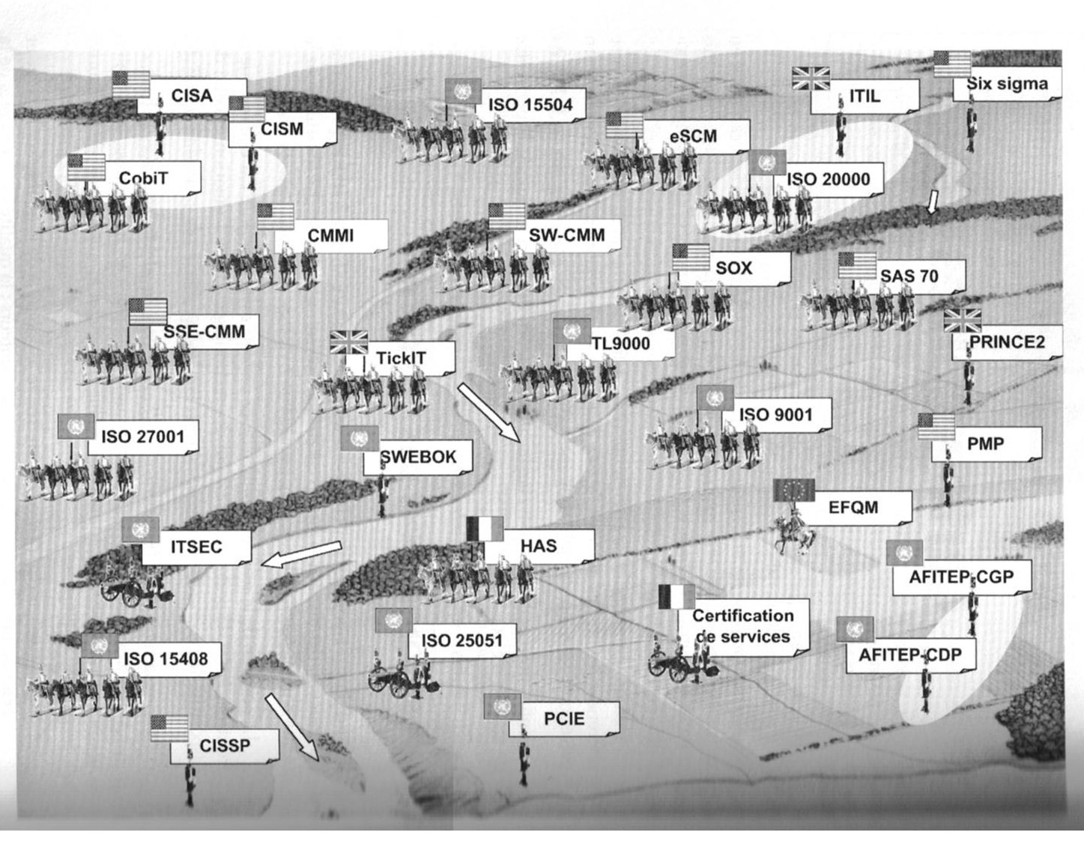
Notes:
Placement actuel des dispositifs présents sur le marché français
Rivière : sépare deux domaines : - les technologies de l’information
- dispositifs de reconnaissance plus génériques
Rive droite : ( de haut vers bas ) technologies de l’information : - domaine de la production informatique
- logiciel
- sécurité informatique
Rive gauche : ( de haut vers le bas ) - domaine de la qualité sur la berge
- management de projet sur les hauteurs
- qualité se trouve près de la rivière (proches des technologies de l’info)
Fantassins : certifications de personnes
Cavalerie : entreprises
Artillerie : reconnaissance de produit

Slide 20
La France au niveau des certifications
28ème place mondiale au niveau des certifications ISO (sécurité)
ISO 27001 : gestion de la sécurité
Image de « qualité », gage de sérieux
Seulement utilisé par 10 entreprises.
Notes:
politiques de gestion de la sécurité dans une organisation
Confiance supplémentaire : éviter que les informations stratégiques ne s’ébruitent ou ne se perdent.

